Slide 1
기타공사(공동현관 강화도어 보수) 작업의뢰서(긴급)
2025. 12. 08
유앤미시스템

Slide 2
기타공사(공동현관 강화도어 보수) 작업의뢰서(긴급)
1. 공 사 명 : 기타공사(공동현관 강화도어 보수) 작업의뢰
2. 공사요청일 : 2025년 12월 08일
3. 공사의뢰자 : 유앤미시스템 남해원 소장
4. 완료요청일 : 긴급으로 요청
5. 공 사 내 용 : 공동현관 강화도어 보수 공사 요함
① 7동 7~8라인 좌, 우측 강화도어 바닥 끌림 ------------------------------ 소계 : 2개
② 8동 1~2라인 좌, 우측 강화도어 바닥 끌림 ------------------------------ 소계 : 2개
③ 9동 5~6라인 좌, 우측 강화도어 상부 끌림 ------------------------------ 소계 : 2개
강화도어 합계 : 6개
(※ 전체 좌, 우측문 상, 하 힌지 교체 및 상, 하 H바 프레임 교체 요함)
상기 공사에 대한 공사요청을 에스앤아이 코퍼레이션에게 요청 드리오니 긴급공사를 완료해 주실 것을 요청 드립니다.
의 뢰 사 진

Slide 3
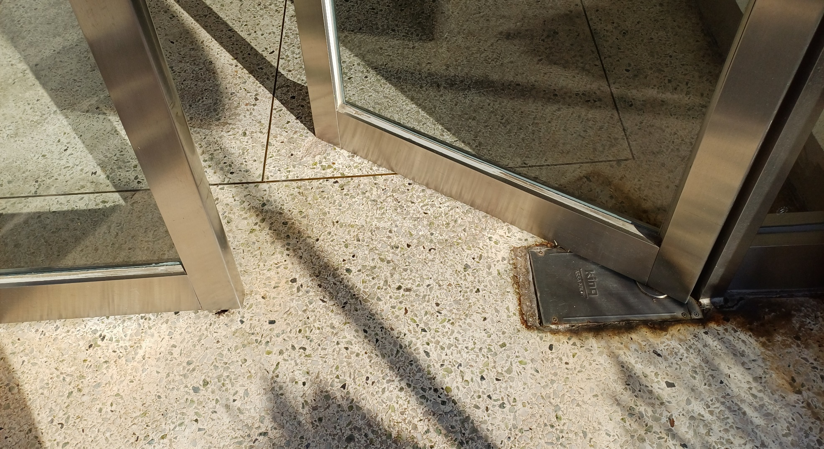
① 7동 7~8라인 외부 우측 강화도어 바닥 끌림

Slide 4
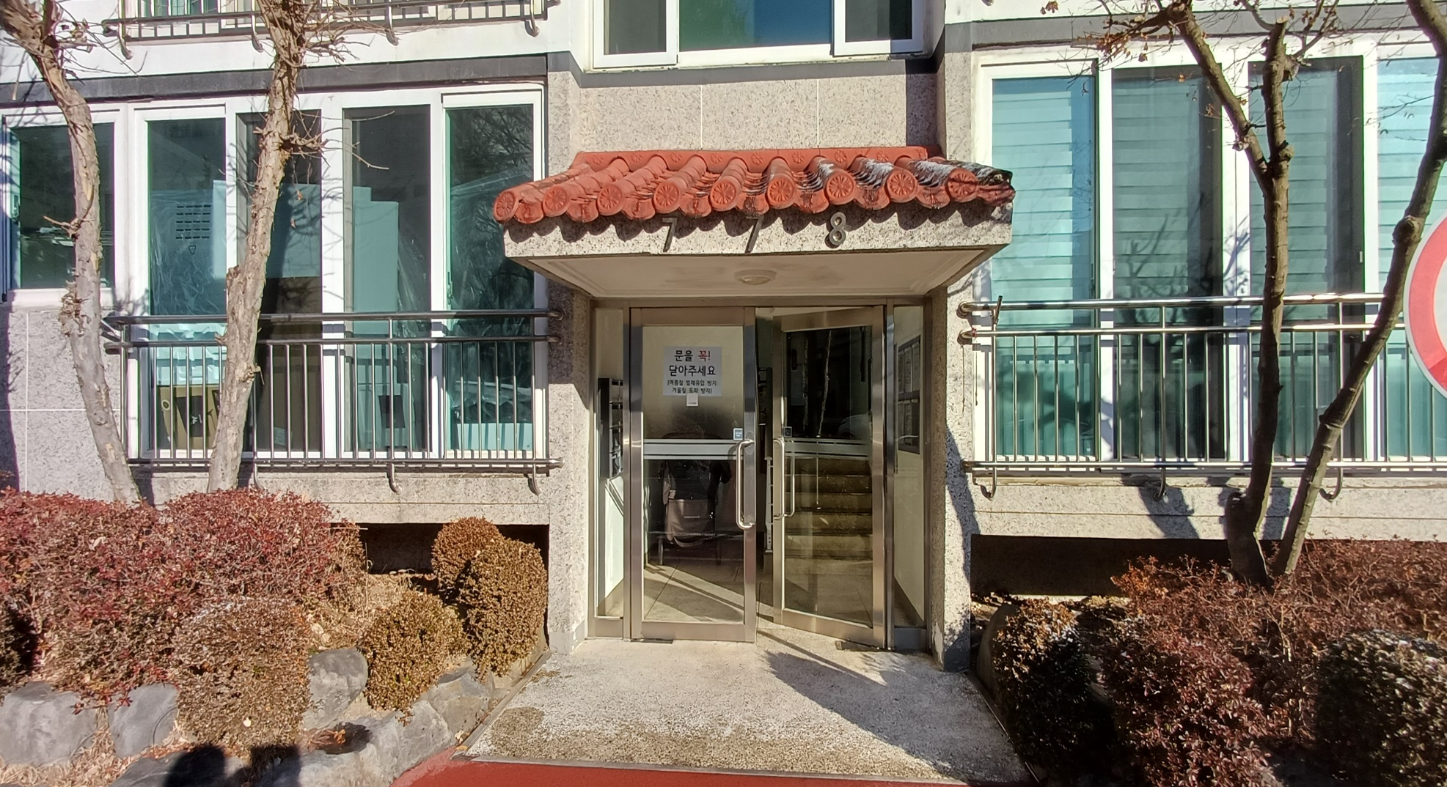
① 7동 7~8라인 외부 우측 강화도어 바닥 끌림

Slide 5
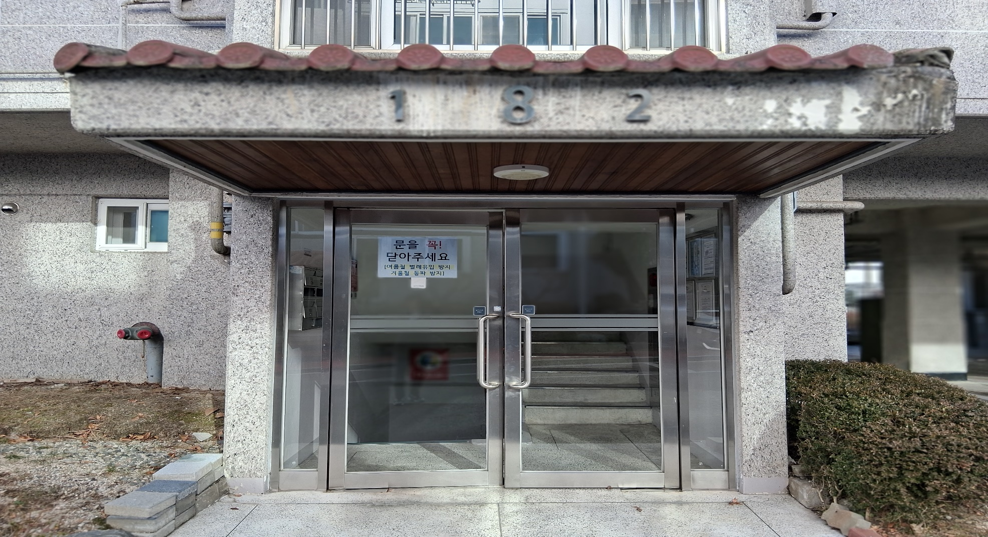
② 8동 1~2라인 외부 좌측 강화도어 바닥 끌림

Slide 6
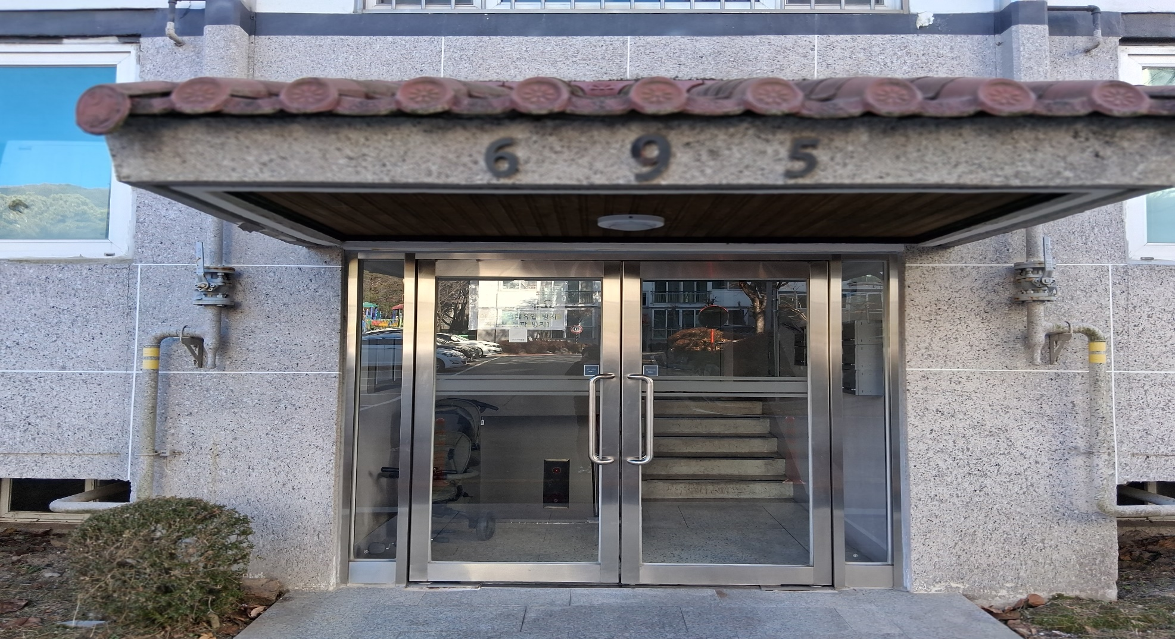
③ 9동 5~6라인 외부 좌측 강화도어 상부 끌림

